Slide 1
Metodický pokyn pro finanční vypořádání dotace
Dotační program
Muzejní noci a noci kostelů v Jihomoravském kraji v roce 2022

Slide 2
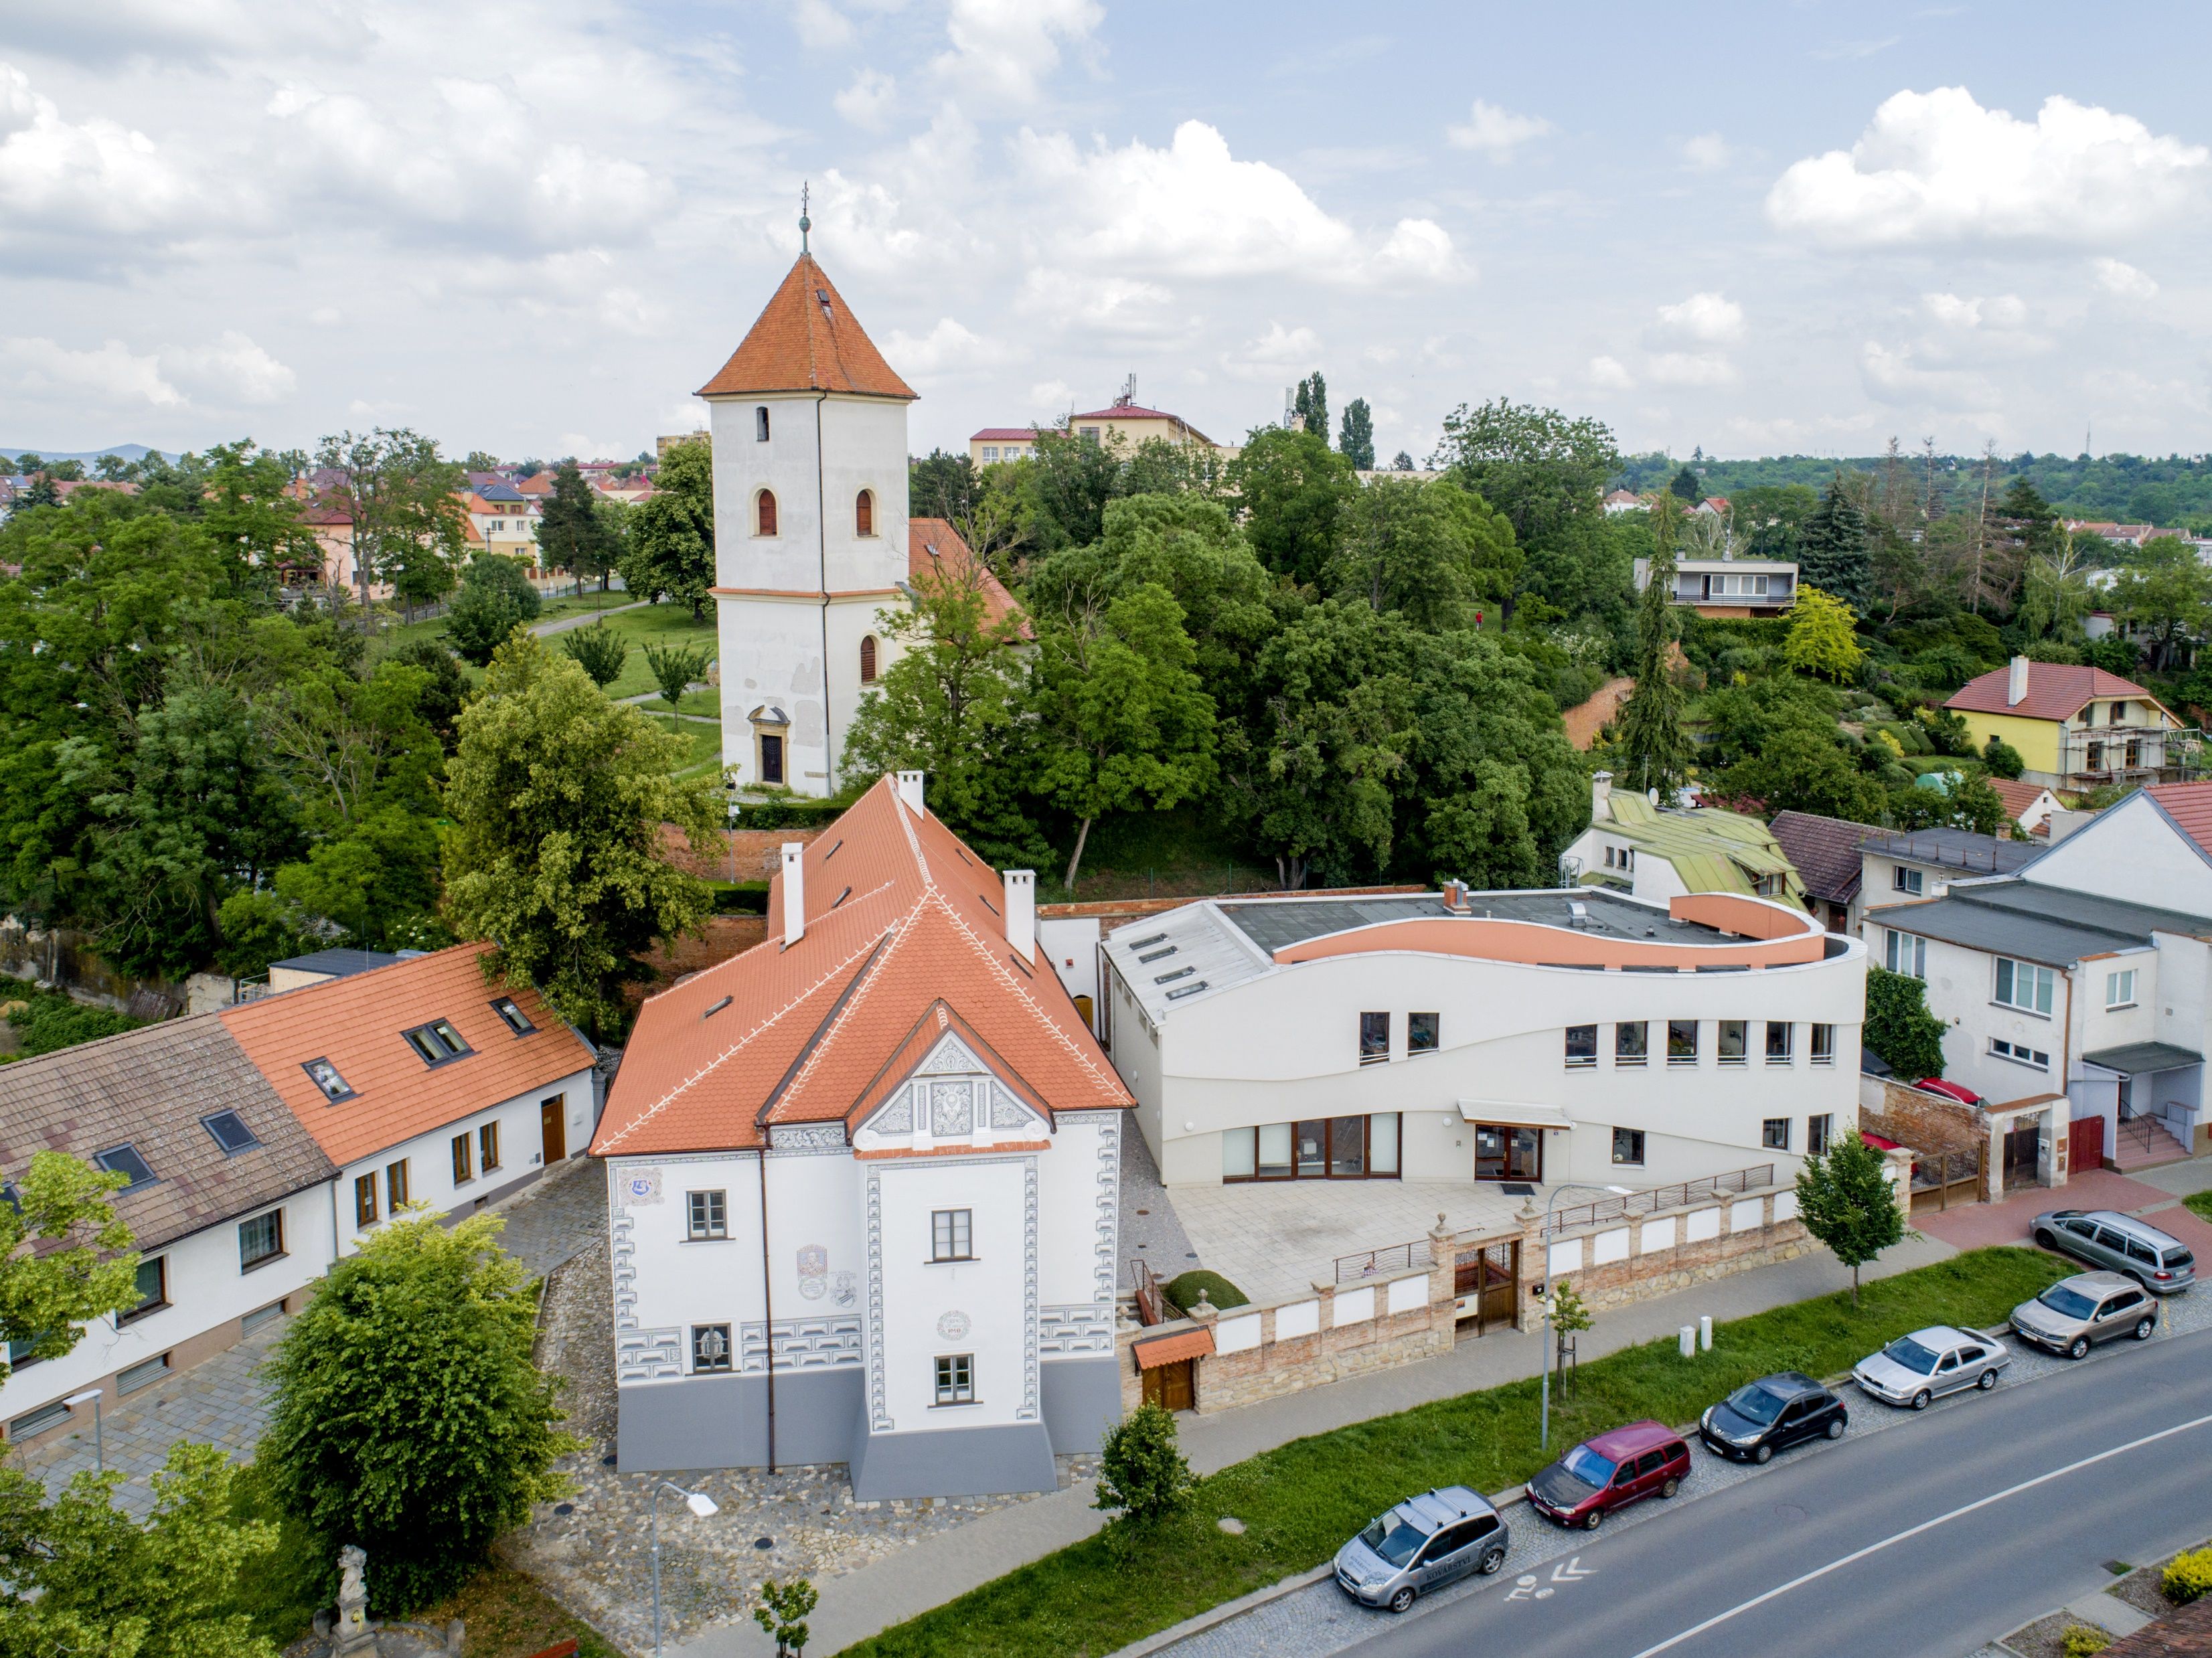
Obsah
I. Lhůty
II. Závěrečná zpráva
III. Finanční vypořádání dotace
IV. Změny projektu
V. Účetnictví příjemce dotace
VI. Doklady
VII. Propagace projektu
VIII. Důsledky porušení povinností příjemce
IX. Kontaktní údaje

Slide 3
UPOZORNĚNÍ: Jedná se pouze o stručný přehled nejdůležitějších informací potřebných pro předložení finančního vypořádání dotace. Podrobné informace naleznete ve Smlouvě o poskytnutí dotace, popřípadě v dotačním programu zveřejněném na dotace.kr-jihomoravsky.cz !

Slide 4
I. Lhůty
31.10.2022 – lhůta pro podání písemné žádosti v případě závažných změn projektu
změny účelu dotace, snížení výdajů projektu o více než 40 %; čl. IV. odst. 3 Smlouvy*
31.12.2022 – lhůta, do kdy je příjemce oprávněn čerpat dotaci k realizaci projektu
tzn. uhradit uznatelné výdaje projektu hrazené z dotace; čl. IV. odst. 1 Smlouvy
31.01.2023 – lhůta, do kdy je příjemce povinen předložit finanční vypořádání dotace jako součást závěrečné zprávy
finanční vypořádání musí být v tomto termínu doručeno, nepostačuje předání k doručení; čl. V. odst. 4 Smlouvy
* Smlouva o poskytnutí dotace – dále jen „Smlouva“

Slide 5
II. Závěrečná zpráva
Závěrečná zpráva musí obsahovat (čl. V. odst. 7 Smlouvy):
označení příjemce, název projektu, datum a místo realizace projektu
stručný popis realizovaného projektu ve výsledném provedení
celkové vyhodnocení splnění účelu a přínosu projektu
fotodokumentaci prokazatelně svědčící o proběhlém projektu v roce 2022
vyplněný formulář Finanční vypořádání dotace a kopie prvotních dokladů dle čl. V. odst. 6 Smlouvy
doklady prokazující splnění publicity projektu (propagační materiály – letáky, plakáty, odkazy na webové stránky atd.)
výpis z účetnictví (doloží příjemci, kteří jsou účetní jednotkou dle zákona o účetnictví; čl. VI. odst. 2 Smlouvy)
Vzor závěrečné zprávy dostupný ke stažení ZDE

Slide 6
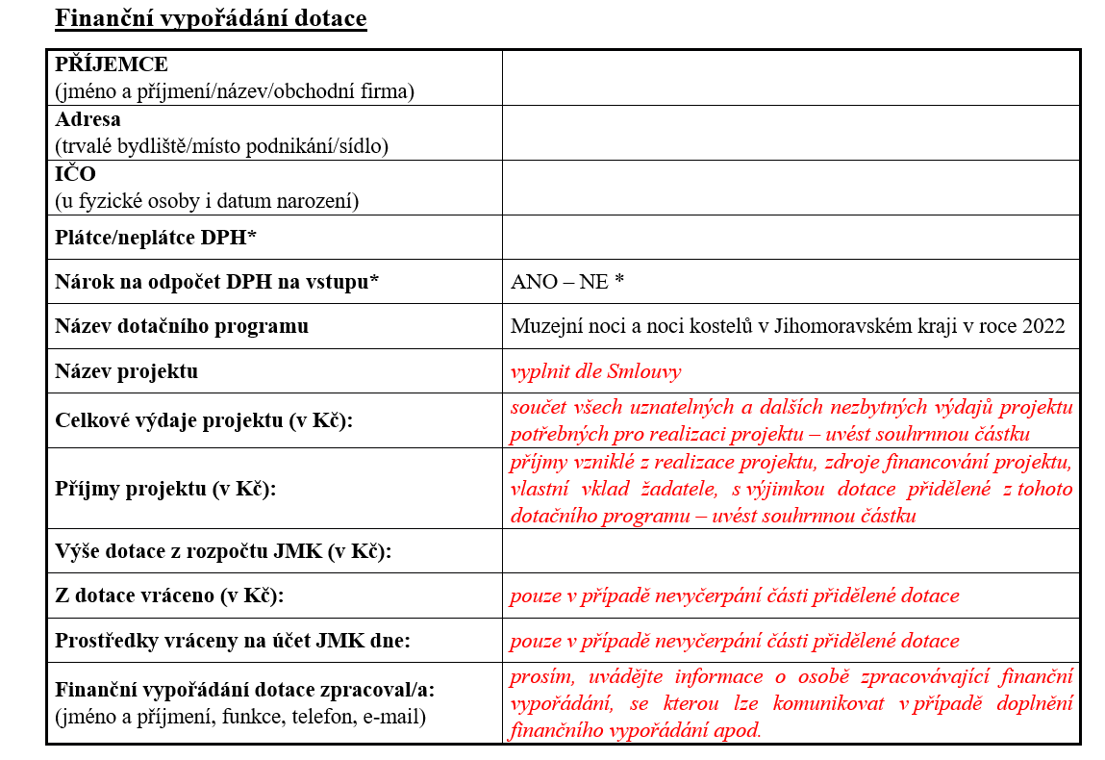
III. Finanční vypořádání dotace 1/7
formulář – 1. část

Slide 7
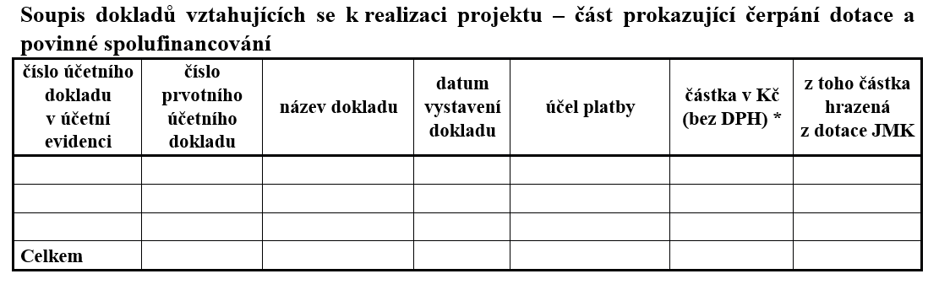
Finanční vypořádání dotace 2/7
                formulář 2. část
číslo účetního dokladu v účetní evidenci – číslo, které bylo dokladu přiděleno zařazením do Vaší účetní evidence
číslo prvotního účetního dokladu – číslo, které bylo dokladu přiděleno dodavatelem
název dokladu – druh dokladu (smlouva, faktura, paragon apod.), uvádí se jeden doklad za jednu položku
př. smlouva – účel platby nájem, paragon – účel platby nákup materiálu apod.
datum vystavení dokladu – datum vystavení dokladu uvedené na dokladu

Slide 8
Finanční vypořádání dotace 3/7
účel platby – druh výdaje
př. nájem, doprava, propagace apod.
částka v Kč – uvádí se částka, kterou je možno z dokladu uplatnit v rámci uznatelných a dalších nezbytných výdajů projektu
DPH - neplátce – uvádí částky včetně DPH
- plátce bez nároku na odpočet DPH – uvádí částky včetně DPH
- plátce s nárokem na odpočet DPH – uvádí částky bez DPH

Slide 9
Finanční vypořádání dotace 4/7
z toho částka hrazená z dotace JMK – celá částka poskytnutá z dotace může být uplatněna v rámci jedné položky, není potřeba ji poměrně rozdělovat
Do Soupisu dokladů zahrňte pouze doklady prokazující čerpání dotace a povinné spolufinancování!
Příjemce je povinen dotaci použít výhradně na uznatelné výdaje projektu vyjmenované ve Smlouvě!
Povinné spolufinancování může být složeno z uznatelných a dalších nezbytných výdajů projektu potřebných pro realizaci projektu, a to dle položkového rozpočtu, který byl povinnou přílohou žádosti o dotaci!

Slide 10
Finanční vypořádání dotace 5/7
Nezbytné výdaje projektu:
jiné než uznatelné výdaje projektu, které jsou součástí rozpočtu projektu,
některé výdaje nelze považovat za nezbytné a nelze je tedy zahrnout do rozpočtu projektu!
Za nezbytné výdaje projektu NELZE považovat:
dotace jiným fyzickým a právnickým osobám,
úhrada DPH v případě, že příjemce má právo na její odpočet,
úhrada úvěrů a půjček, penále, pokuty, správní a místní poplatky,
úhrada externě zajišťovaných účetních, právních a dalších poradenských služeb,
výdaj na úhradu dodávek, služeb nebo prací poskytnutých dodavatelem, který je:
fyzickou osobou podnikající, která je současně příjemcem jako fyzická osoba, nebo fyzickou osobou, která je současně příjemcem jako fyzická osoba podnikající – kdy takové výdaje přesahují 20 % celkových výdajů projektu,
fyzickou osobou, která je členem příjemce, členem statutárního, řídícího, dozorčího nebo kontrolního orgánu příjemce – kdy takové výdaje přesahují 20 % celkových výdajů projektu,
právnickou osobou, které je ovládaná příjemcem nebo ovládá příjemce,
jiným příjemcem finanční podpory z rozpočtu poskytovatele, který použije finanční podporu na úhradu výdajů souvisejících s poskytnutím dodávek apod.

Slide 11
Finanční vypořádání dotace 6/7
čl. IV. odst. 4 Smlouvy
poskytnutá dotace představuje max. 50 % celkových výdajů projektu
pokud budou výdaje projektu nižší než součet poskytnuté dotace a povinného spolufinancování, je příjemce povinen vrátit poskytovateli prostředky, které přesáhnou částku odpovídající 50 % celkových výdajů projektu, a to do 31.01.2023
tzn. 50 % dotace + 50 % spolufinancování > výdaje projektu = vrácení části dotace
výpočet pro vrácení části dotace:
př. dotace byla poskytnuta ve výši 60 000 Kč (50 %) + povinné spolufinancování je ve výši dalších 60 000 Kč (50 %) = 120 000 Kč
pokud by celkové výdaje projektu klesly pod 120 000 Kč, např. na 100 000 Kč, byl by výpočet k vrácení části dotace následující:
100 000 Kč : 2 = 50 000 Kč (tedy 50 % z celkových výdajů projektu)
původních 60 000 Kč – 50 000 Kč = 10 000 Kč (částka k vrácení poskytovateli)

Slide 12
Finanční vypořádání dotace 7/7
Příjemce, který se stane v průběhu roku plátce DPH (čl. V odst. 5 Smlouvy), je povinen:
do 30 dnů od data registrace k DPH předložit poskytovateli novou závěrečnou zprávu a nové finanční vypořádání dotace a
uvést výši výdajů projektu hrazenou z dotace bez DPH, na kterou příjemci vznikl nárok na odpočet DPH z důvodu registrace k DPH.
Změny rozpočtu bez písemného souhlasu poskytovatele (čl. IV. odst. 4 Smlouvy):
celkové výdaje projektu se sníží o méně než 40 %.
není třeba zdůvodňovat
Výše zmíněné změny lze provádět pouze v rámci položek rozpočtu projektu, který byl přílohou žádosti o dotaci. Jedná se pouze o změny počtu či množství jednotlivých položek za předpokladu, že bude dodržen účel dotace a povinné spolufinancování. Výše zmíněné snížení se pak týká celého objemu výdajů projektu – některé položky rozpočtu lze tedy zcela vypustit, jiné navýšit, pokrátit apod.

Slide 13
IV. Změny projektu (čl. IV odst. 3 Smlouvy)
Méně závažné změny projektu
Závažné změny projektu
změna termínu a místa konání projektu,
programové změny projektu,
lze provádět jen s předchozím souhlasem poskytovatele,
žádost zaslat e-mailem kontaktní osobě poskytovatele uvedené v záhlaví Smlouvy,
lhůta pro podání žádosti není stanovena.
změna účelu dotace,
snížení výdajů projektu o více než 40%,
lze provádět jen s předchozím písemným souhlasem poskytovatele = uzavření dodatku ke Smlouvě,
žádost nutné zaslat písemně (např. poštou, datovou schránkou, nestačí zaslat e-mailem!) nejpozději do 31.10.2022.

Slide 14
V. Účetnictví příjemce dotace
čl. VI. odst. 2 a 3 Smlouvy
Příjemce, který je účetní jednotkou je povinen:
vést účetnictví v souladu s obecně platnými předpisy, zejména zákonem č. 563/1991 Sb., o účetnictví, ve znění pozdějších předpisů,
zajistit řádné a oddělené sledování čerpání dotace v účetnictví (např. formou analytického členění, členění podle středisek, zakázek apod. v případě podvojného účetnictví; označením příslušného výdaje kódem nebo barevným zvýrazněním v případě jednoduchého účetnictví).
Příjemce, který není účetní jednotkou (obvykle např. fyzické osoby) je povinen:
vést evidenci výdajů projektů tak, aby doklady splňovaly náležitosti účetního dokladu ve smyslu § 11 zákona o účetnictví,
vést evidenci výdajů projektů tak, aby byly předmětné doklady správné, úplné, průkazné, srozumitelné, vedené v písemné formě chronologicky a způsobem zaručujícím jejich trvanlivost,
označit doklady, které prokazují čerpání dotace uvedením čísla smlouvy a částky hrazené z dotace, ke které se daný doklad vztahuje.

Slide 15
VI. Doklady 1/3
čl. V. odst. 6 Smlouvy
k finančnímu vypořádání dotace je třeba doložit kopie prvotních dokladů:
prokazující čerpání dotace,
prokazující povinné spolufinancování (u tohoto dotačního programu tvoří 50 %)
k finančnímu vypořádání dotace není třeba dokládat kopie prvotních dokladů nad rámec spolufinancování!
Ze všech dodaných dokladů musí být patrné, že se jedná o výdaje projektu!
pokud to patrné není (př. z paragonů nebo účtenek), musí být součástí finančního vypořádání Čestné prohlášení o zařazení dokladů do výdajů projektu na formuláři zveřejněném ZDE

Slide 16
Doklady 2/3
kopiemi prvotních dokladů se rozumí (dle druhu výdaje a způsobu vedení účetnictví příjemce):
smlouvy, dohody o pracovní činnosti, dohody o provedení práce apod.
- nejčastější chyby: chybí údaje o projektu, o částce, která má být vyplacena (př. Kč/hodinu), není specifikována vykonávaná činnost, chybí podpisy, není doložen výkaz práce, pokud je k vypočítání výsledné částky třeba,
objednávky
- pokud není z jiného dokladu jasně patrné, k jakému projektu se vztahuje, jak byla vyčíslena výsledná částka na dokladu apod.
faktury
- nejčastější chyby: chybné údaje o příjemci (název, IČ); chybí rozpis částky (množství, cena za kus, např. u nákupu materiálu), chybí specifikace služeb – v těchto případech je nutno dodat např. objednávku nebo smlouvu, kde budou všechny potřené údaje, apod.
paragony
e) doklady o zaplacení:
  výpis z účtu
  nejčastější chyby: výpis dodán bez hlavičky, není jasné, z jakého účtu bylo placeno, placeno na jiné číslo účtu, než je uvedeno na dokladu (př. faktuře) nebo
  pokladní doklad
  z dokladů musí být patrno, že částka byla předána dodavateli – tzn. jeho podpis je na výdajovém pokladním dokladu nebo je navíc dodán příjmový pokladní doklad dodavatele, informace o zaplacení je výslovně zmíněna na faktuře, v textu smlouvy apod.

Slide 17
Doklady 3/3
prvotní doklady prokazující použití dotace:
příjemce, který je účetní jednotkou (dle zákona o účetnictví) již doklady neoznačuje!
příjemce, který není účetní jednotkou, označuje originály dokladů, které prokazují čerpání dotace, uvedením čísla smlouvy a částky hrazené z dotace, ke které se daný doklad vztahuje,
- k finančnímu vypořádání přikládá kopie označených originálů!
- označení provede zejména na originálech smluv, faktur, paragonech, pokladních dokladů a výpisech z účtu,
prvotní doklady prokazující povinné spolufinancování:
- se neoznačují, dokládají se kopie.

Slide 18

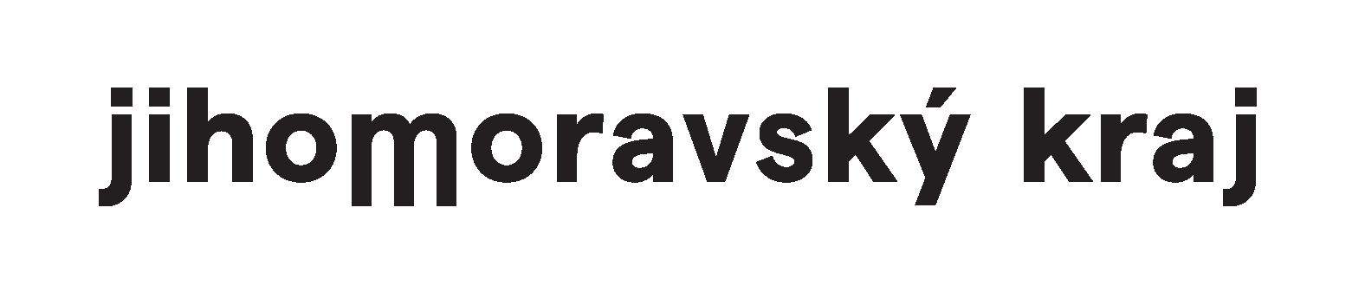
VII. Propagace projektu
povinné pro všechny příjemce dotace!
čl. VI. odst. 5 Smlouvy
a) logo Jihomoravského kraje (v souladu s Manuálem jednotného vizuálního stylu JMK),
b) informativní text o spolufinancování z finančních prostředků JMK,
např.: Podpořil Jihomoravský kraj, Spolufinancováno Jihomoravským krajem, atd.
propagační nástroje a prostředky: webové stránky, brožury, letáky, plakáty, CD, články, recenze, tiskové zprávy, reportáže atd.
Propagace projektu musí být souladu s Pravidly pro publicitu a Manuálem jednotného vizuálního stylu
dostupné ke stažení ZDE

Slide 19
VIII. Důsledky porušení povinností příjemce
Porušením rozpočtové kázně je každé neoprávněné použití nebo zadržení peněžních prostředků poskytnutých jako dotace z rozpočtu JMK. Poskytovatel postupuje dle § 22 zákona č. 250/2000 Sb. o rozpočtových pravidlech územních rozpočtů, ve znění pozdějších předpisů.
Méně závažné porušení povinnosti:
  neohlášení méně závažné změny projektu,
  předložení informace o stavu čerpání dotace po stanovené lhůtě,
  předložení závěrečné zprávy po stanovené lhůtě,
  příjemce neinformuje poskytovatele o všech změnách, které by mohly zhoršit jeho pozici jako věřitele dle čl. V. odst. 1. Smlouvy,
  neuskutečnění publicity projektu v souladu s Pravidly pro publicitu a Manuálem jednotného vizuálního stylu JMK dle čl. VI. odst. 5. Smlouvy,
  odvod za méně závažná porušení rozpočtové kázně se stanoví ve výši 1 % - 5 % z poskytnuté dotace, dle čl. VIII. odst. 2 Smlouvy.
Závažné porušení povinnosti:
  nedodržení účelu poskytnuté dotace, porušení povinností, které nejsou stanoveny jako méně závažné porušení rozpočtové kázně.
  za porušení rozpočtové kázně se stanoví odvod a penále, a to maximálně do výše poskytnuté dotace z rozpočtu JMK.

Slide 20

IX. Kontaktní údaje
Ing. Ivona Nodžáková
email: nodzakova.ivona@jmk.cz
tel.: 541 652 370
Bc. Veronika Plachá
email: placha.veronika@jmk.cz
tel.: 541 652 910

